Slide 1
Badania operacyjne
Problem przydziału pracowników do stanowisk.
Antoni Kraczowski
Jakub Kołton

Slide 2
Opis problemu
Do fabryki przychodzi zamówienie na różne towary.
Każdy towar jest produkowany na jednym konkretnym stanowisku.
Zamówienie musi być wykonane w całości.
Jak dobrać pracowników do stanowisk, aby zminimalizować koszt i/lub czas przedsięwzięcia?

Slide 3

Postać rozwiązania
Wynikiem będzie macierz S$M×P×G$, gdzie M to liczba stanowisk, P to liczba pracowników, a G to liczba godzin w rozkładzie.
Macierz będzie wypełniona zerami i jedynkami – S[i,j,k] = 1 oznacza, że na i-tym stanowisku w k-tej godzinie pracuje j-ty pracownik.

Slide 4
Struktury danych
Maszyna – struktura posiadająca określone pola:
koszt pracy wyrażony w złotówkach na jednostkę czasu;
minimalna i maksymalna liczba pracowników potrzebna do obsługi stanowiska;
produktywność wyrażona w ilości produktu wytwarzanego na jednostkę czasu (np. kg/h).

Slide 5
Struktury danych
Pracownik – struktura posiadająca określone pola:
doświadczenie - współczynnik nie mniejszy niż 1, określający ile razy szybciej pracownik wykonuje pracę od niedoświadczonego pracownika;
wynagrodzenie wyrażone w zł/h;
ilość godzin przepracowanych na obecnej zmianie (nie może przekroczyć 8);
ilość godzin po opuszczeniu zmiany (nie może być mniejsza niż 12).

Slide 6
Struktury danych
Dodatkowo będą musiały być zdefiniowane dwa wektory Mvec i Pvec o długościach równych odpowiednio liczbie maszyn i pracowników, które będą przechowywały uporządkowane maszyny i pracowników.

Slide 7
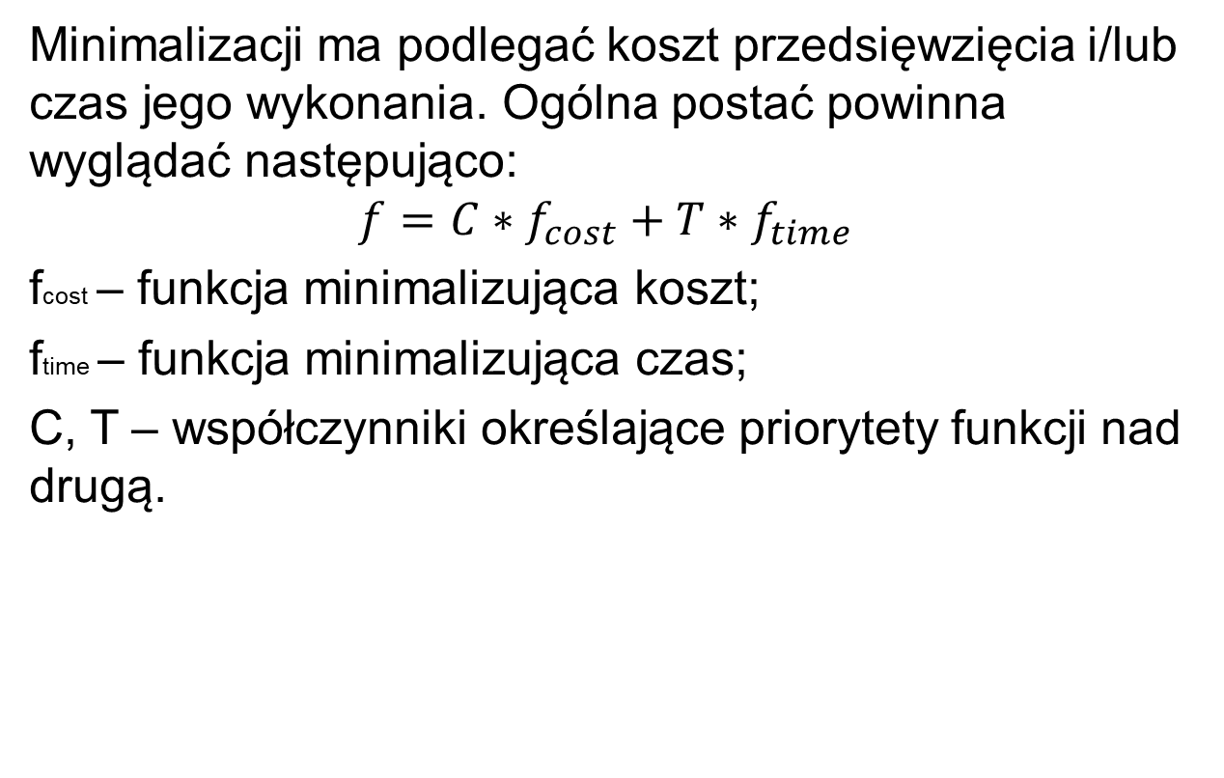
Funkcja celu
Minimalizacji ma podlegać koszt przedsięwzięcia i/lub czas jego wykonania. Ogólna postać powinna wyglądać następująco:
$$f=C∗f_{cost}+T∗f_{time}$$
fcost – funkcja minimalizująca koszt;
ftime – funkcja minimalizująca czas;
C, T – współczynniki określające priorytety funkcji nad drugą.

Slide 8
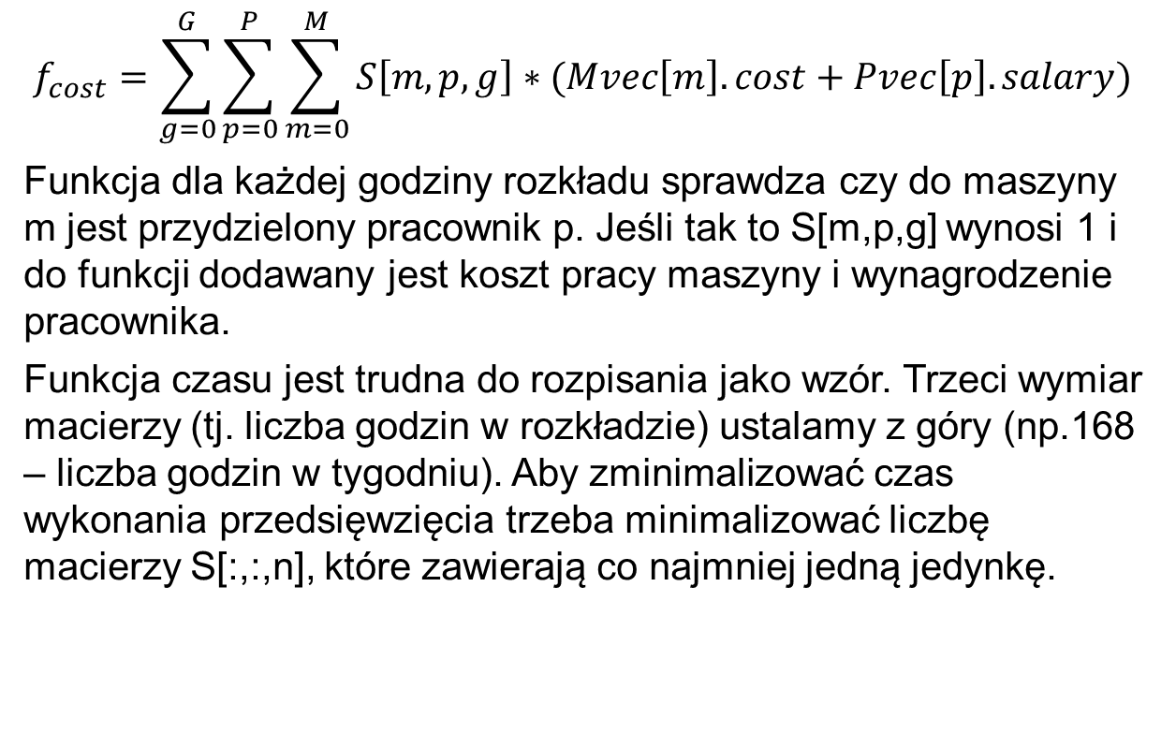
Funkcja celu
$$f_{cost}=\sum_{g=0}^{G}{\sum_{p=0}^{P}{\sum_{m=0}^{M}{S\left[m,p,g\right]∗(Mvec\left[m\right].cost+Pvec\left[p\right].salary)}}}$$
Funkcja dla każdej godziny rozkładu sprawdza czy do maszyny m jest przydzielony pracownik p. Jeśli tak to S[m,p,g] wynosi 1 i do funkcji dodawany jest koszt pracy maszyny i wynagrodzenie pracownika.
Funkcja czasu jest trudna do rozpisania jako wzór. Trzeci wymiar macierzy (tj. liczba godzin w rozkładzie) ustalamy z góry (np.168 – liczba godzin w tygodniu). Aby zminimalizować czas wykonania przedsięwzięcia trzeba minimalizować liczbę macierzy S[:,:,n], które zawierają co najmniej jedną jedynkę.

Slide 9
Ograniczenia
pracownik nie może pracować więcej niż 8 godzin od przyjścia na zmianę;
pracownik nie może przyjść na kolejną zmianę jeżeli od zakończenia poprzedniej nie minęło co najmniej 12 godzin;
aby maszyna miała coś produkować musi być do niej przedzielona minimalna liczba pracowników;
do jednej maszyny nie można przydzielić więcej pracowników niż wynosi maksymalna ilość potrzebna do obsługi;
jeden pracownik nie może być przydzielony do dwóch maszyn na raz.

